Slide 1
卷積神經網路(CNN)
2020/4/6 讀書會
陳煒群

Slide 2
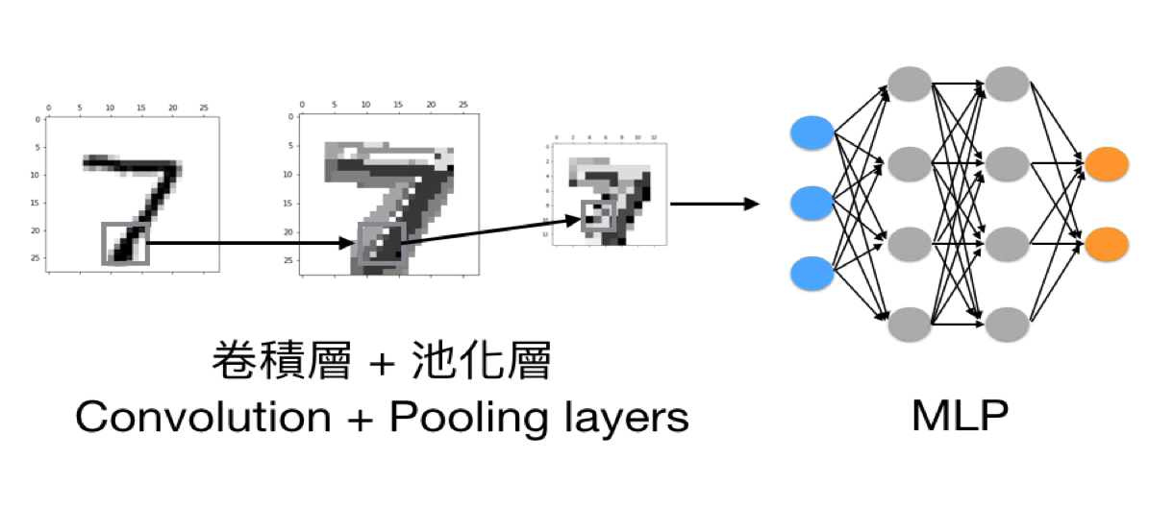
卷積神經網路(CNN)

Slide 3
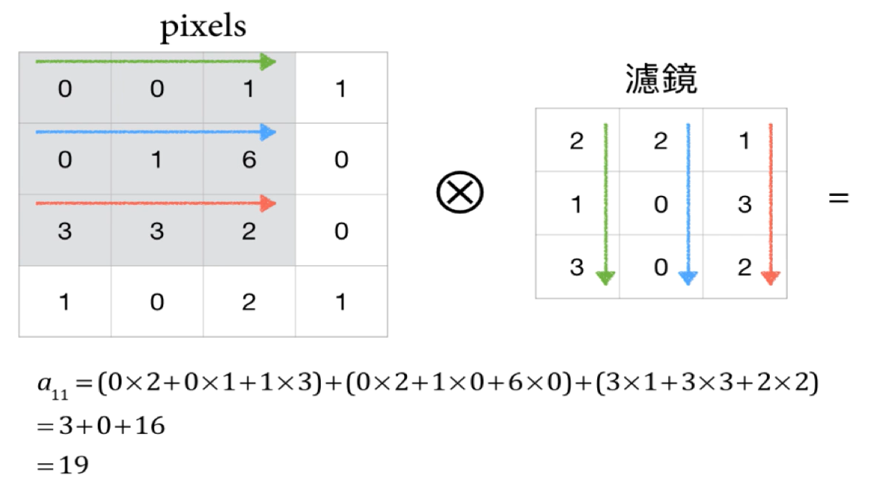
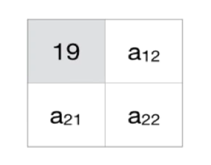
卷積層(Convolution)

Slide 4
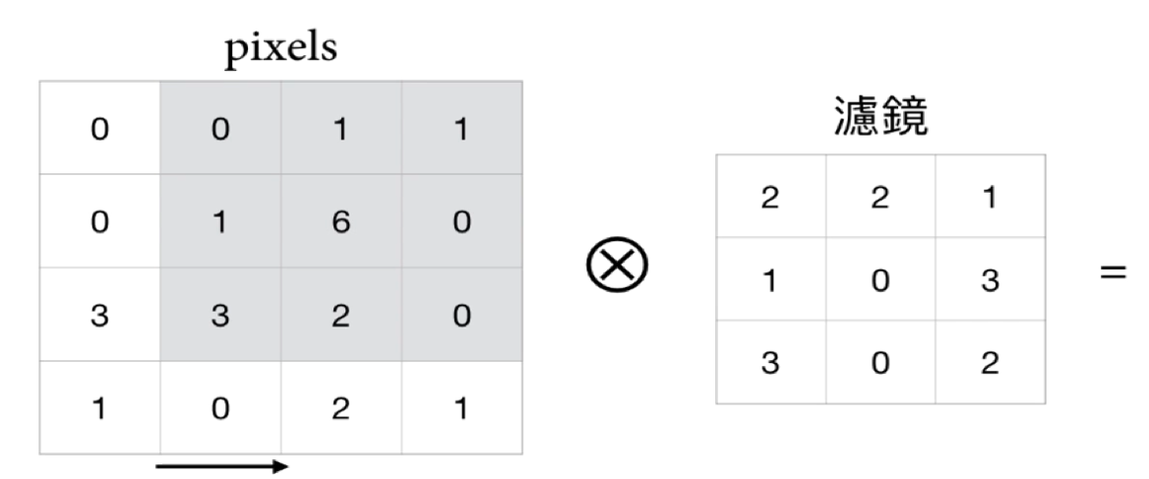
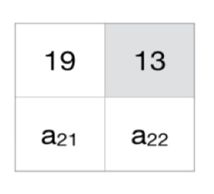
卷積層(Convolution)
步幅(stride)=1

Slide 5
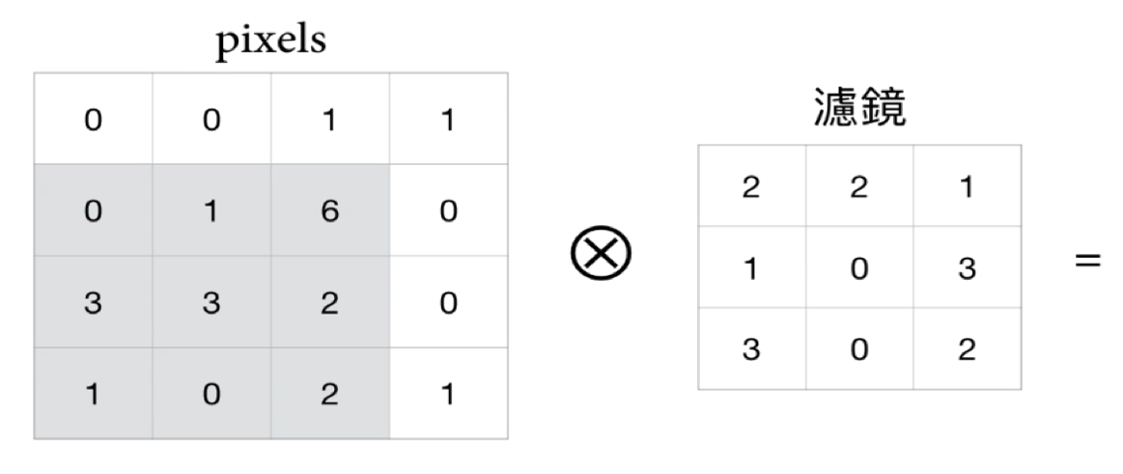
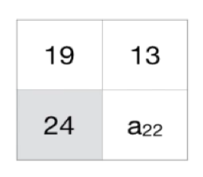
卷積層(Convolution)

Slide 6
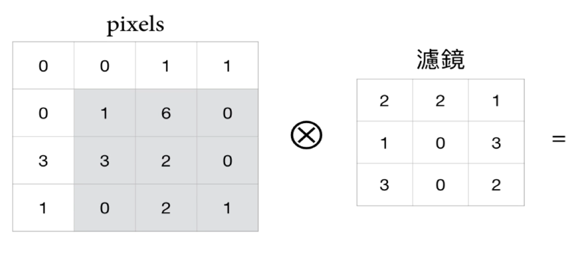
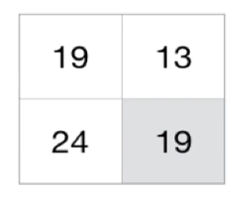
卷積層(Convolution)

Slide 7
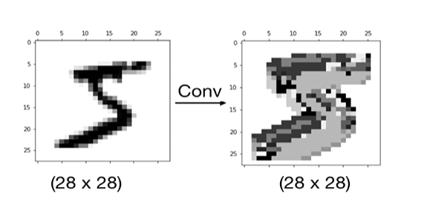
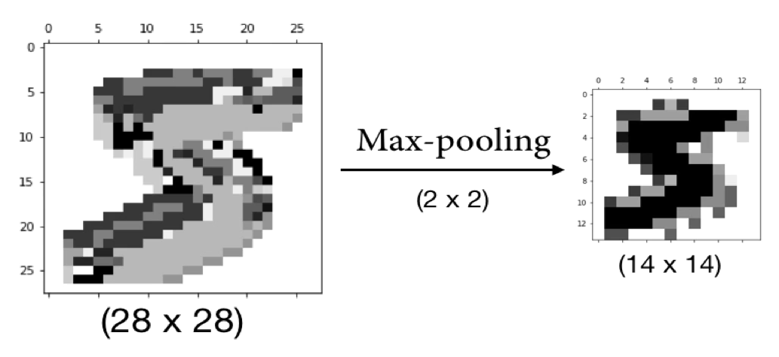

Slide 8
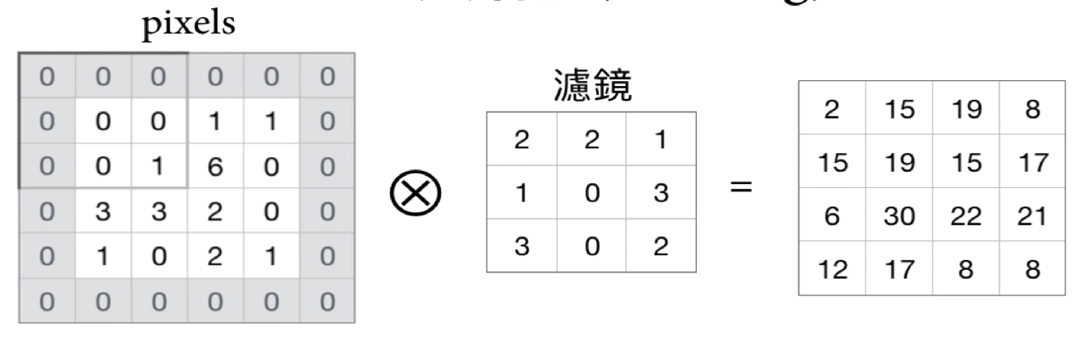
填補(Padding)
使經過濾鏡後的矩陣不會越來來越小

Slide 9
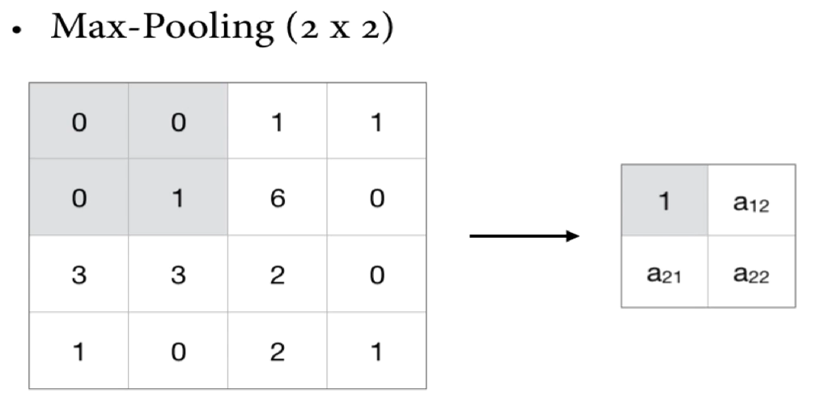
池化層(Pooling)
吸收資料中的偏差值
降低計算量 / 控制 overﬁtting

Slide 10
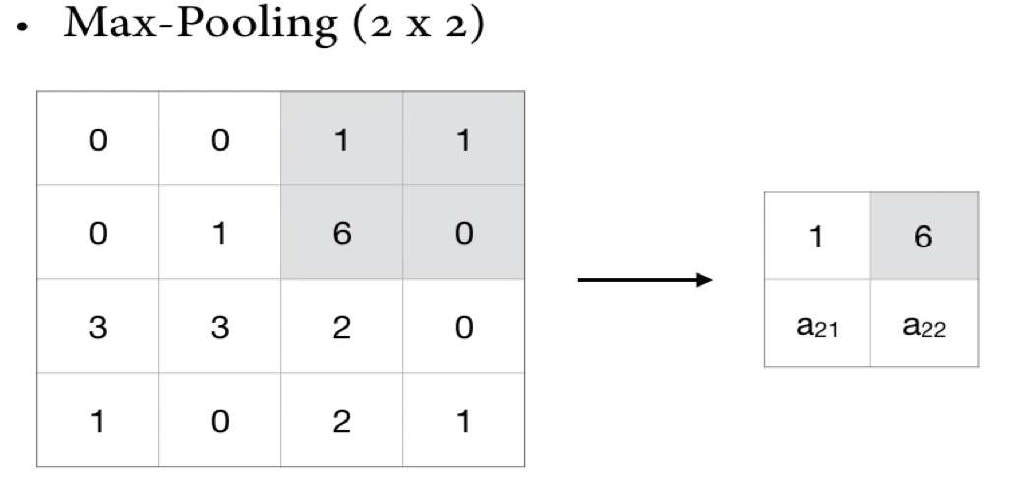
池化層(Pooling)
步幅(stride)=2

Slide 11
池化層(Pooling)
步幅(stride)=2

Slide 12
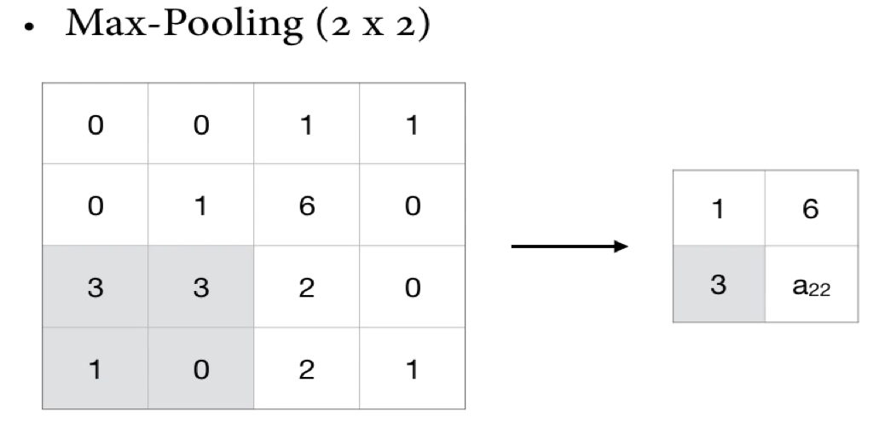
池化層(Pooling)
步幅(stride)=2

Slide 13
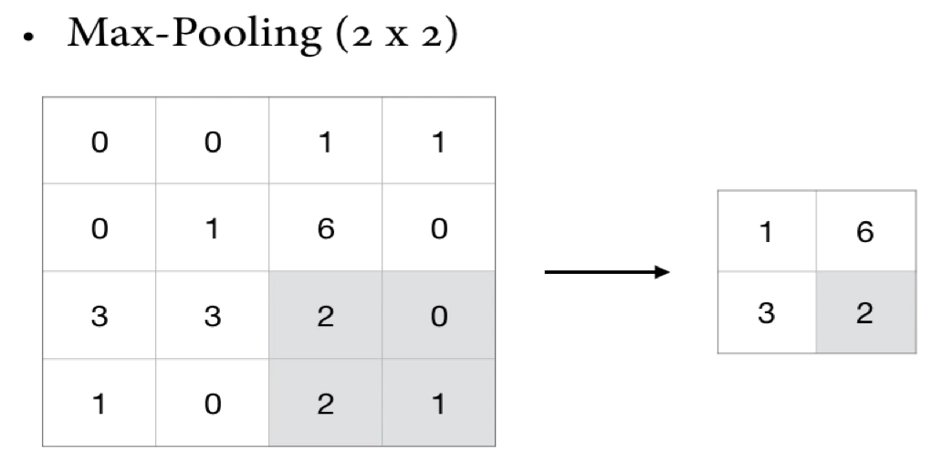
池化層(Pooling)
步幅(stride)=2

Slide 14
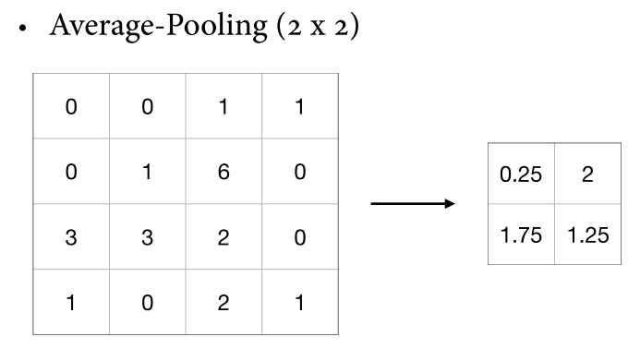
池化層(Pooling)
步幅(stride)=2

Slide 16
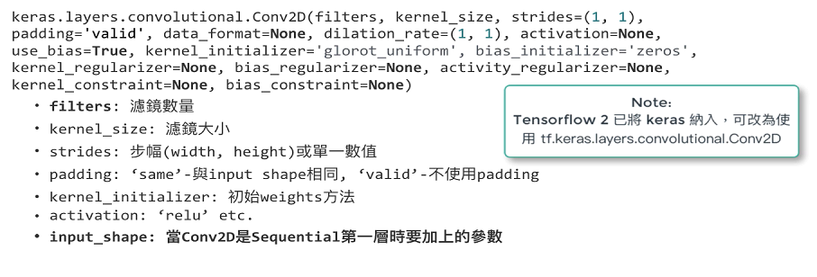
Conv2D

Slide 17
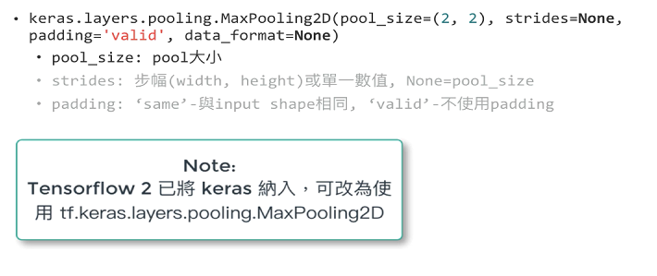
MaxPooling2D

Slide 18
Keras CNN 辨識手寫數字
(0406)Keras_Mnist_CNN.ipynb

Slide 19
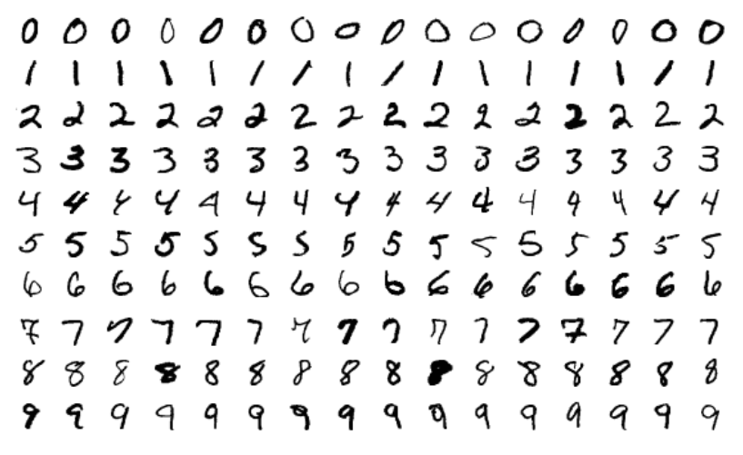
Keras CNN 辨識手寫數字
Keras建立CNN模型
訓練模型
評估準確度
使用模型辨識MNIST資料集

Slide 20
資料進行預先處理(preprocess)
匯入模組
from keras.datasets import minst #匯入mnist資料集
import numpy as np #匯入numpy模組
np.random.seed(10) #設定seed
讀取MNIST資料
(x_Train, y_Train), (x_Test, y_Test) = mnist.load_data()
將features標準化
x_Train4D=x_Train.reshape(x_Train.shape[0],28,28,1).astype('float32')
x_Test4D=x_Test.reshape(x_Test.shape[0],28,28,1).astype('float32')
x_Train4D_normalize = x_Train4D / 255
x_Test4D_normalize = x_Test4D / 255
label以onehot encoding轉換
from keras.utils import np_utils
y_TrainOneHot = np_utils.to_categorical(y_Train)
y_TestOneHot = np_utils.to_categorical(y_Test)

Slide 21
建立模型
匯入模組
from keras.models import Sequential #匯入Sequential模組
from keras.layers import Dense,Dropout,Flatten,Conv2D,MaxPooling2D #匯入layers模組
建立keras的sequential模型
model=Sequential()

Slide 22
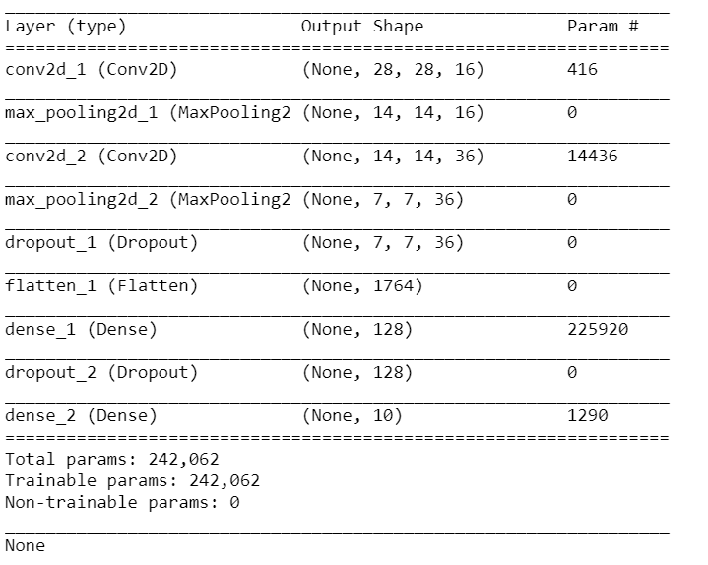
建立卷積層1(Convolution1)與池化層1(Pooling1)
建立卷積層1(Convolution1)
model.add(Conv2D(filters=16, #隨機產生16個filter weight
kernel_size=(5,5), #濾鏡大小5X5
padding='same', #設定卷積運算，產生的卷積影像大小相同
input_shape=(28,28,1), #輸入影像28X28，灰階
activation='relu')) #ReLU激活函數
建立池化層1(Pooling1)
model.add(MaxPooling2D(pool_size=(2, 2))) #將28X28影像，縮小成14X14的影像
=1(灰階) *共用5*5=25個weight * 16個filters
+ 16 個bias(因為有16個filters)
=416

Slide 23
建立卷積層2(Convolution2)與池化層2(Pooling2)
建立卷積層2(Convolution2)
model.add(Conv2D(filters=36, #隨機產生36個filter weight
kernel_size=(5,5), #濾鏡大小5X5
padding='same', #設定卷積運算，產生的卷積影像大小相同
activation='relu')) #ReLU激活函數
建立池化層2(Pooling2)
model.add(MaxPooling2D(pool_size=(2, 2))) #將14X14影像，縮小成7X7的影像
model.add(Dropout(0.25)) #每次迭代，隨機丟棄 25% 神經元
前面那層有16張 * 共用5*5=25個weight * 36個filters
+共用36 個bias(因為有36個filters)
=14436

Slide 24
建立神經網路(平坦層、隱藏層、輸出層)
建立平坦層
model.add(Flatten()) #池化層2的36個7X7影像轉為一維向量=>36X7X7=1764(個神經元)
model.add(Dropout(0.25)) #隨機丟棄 25% 神經元
建立隱藏層
model.add(Dense(128,activation='relu')) #128個神經元
model.add(Dropout(0.25)) #隨機丟棄 25% 神經元
建立輸出層
model.add(Dense(10,activation=‘softmax’)) #10個神經元對應10種數字，softmax轉換成機率
=36*7*7 *128(完全連接) +共用128個bias
=225920
=128*10+共用10個bias
=1290

Slide 25
查看模型摘要
查看模型摘要
print(model.summary())
=1(灰階) *共用5*5=25個weight * 16個filters
+ 16 個bias(因為有16個filters)
=416
前面那層有16張 * 共用5*5=25個weight * 36個filters
+共用36 個bias(因為有36個filters)
=14436
=36*7*7 *128(完全連接) +共用128個bias
=225920
=128*10+共用10個bias
=1290

Slide 26
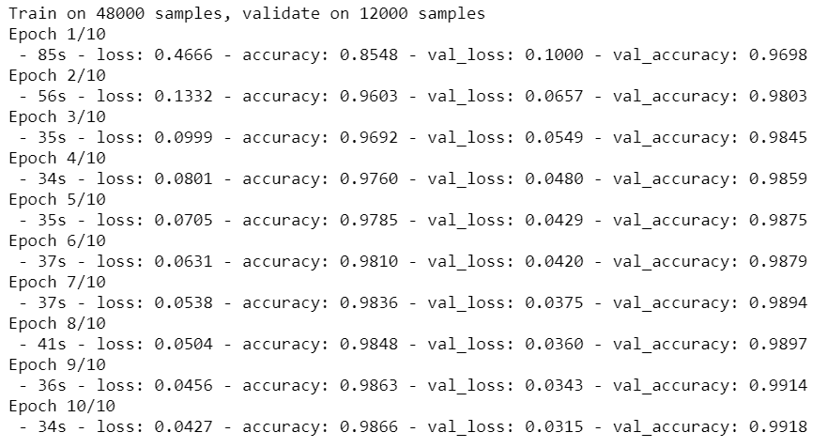
進行訓練
定義訓練方式
model.compile(loss='categorical_crossentropy', optimizer='adam',metrics=['accuracy'])
#損失函數:cross entropy效果好
#最佳化:adam快收斂
#評估模型:accuracy
開始訓練
train_history=model.fit(x=x_Train4D_normalize, y=y_TrainOneHot, validation_split=0.2, epochs=10, batch_size=300,verbose=2)
#x:標準化後的features
#y:經過one-hot encodin後的label
#訓練集:驗證集(8:2)
#10次epochs
#每次batch300筆資料
#顯示訓練過程
80%訓練資料 20%驗證資料
準確度逐漸提升

Slide 27
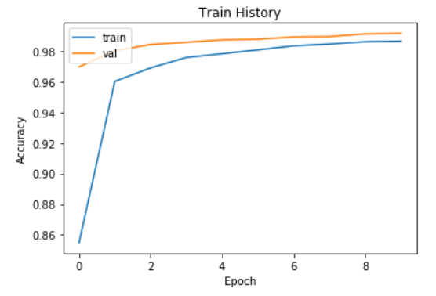
畫出accuracy執行結果
畫出accuracy圖
import matplotlib.pyplot as plt
show_train_history('accuracy', 'val_accuracy')
def show_train_history(train, val):
plt.figure()
plt.plot(train_history.history[train])
plt.plot(train_history.history[val])
plt.title("Train History")
plt.xlabel("Epoch")
plt.ylabel("Accuracy")
plt.legend(["train", "validation"], loc="upper left")
plt.show()
準確度逐漸提升

Slide 28
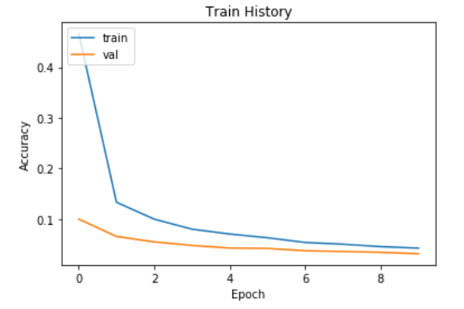
畫出loss誤差執行結果
畫出loss圖
show_train_history('loss', 'val_loss')
def show_train_history(train, val):
plt.figure()
plt.plot(train_history.history[train])
plt.plot(train_history.history[val])
plt.title("Train History")
plt.xlabel("Epoch")
plt.ylabel("Loss")
plt.legend(["train", "validation"], loc="upper left")
plt.show()
誤差逐漸下降

Slide 29
評估模型準確率
評估模型準確率
scores=model.evaluate(x_Test4D_normalize, y_TestOneHot) #放入測試資料，進行評估
列印準確率
print("Accuracy=", scores[1])

Slide 30


進行預測
執行預測指令
prediction=model.predict_classes(x_Test4D_normalize)
#放入測試資料x，進行預測
預測結果
print(prediction[:10]) #預測結果前10筆資料
print(y_Test[:10]) #真實前10筆資料
預測
真實
前 10 張測試集圖片預測完全正確

Slide 31
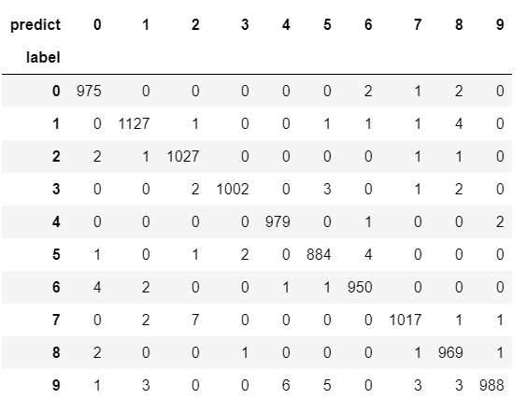
顯示混淆矩陣(confusion matrix)
使用pandas crosstab建立混淆矩陣(confusion matrix)
import pandas as pd #匯入pandas模組
pd.crosstab(y_Test,prediction,rownames=['label'],colnames=['predict'])

Slide 32
Keras CNN 辨識Cifar-10影像
(0406)Keras_Cifar_CNN.ipynb

Slide 33
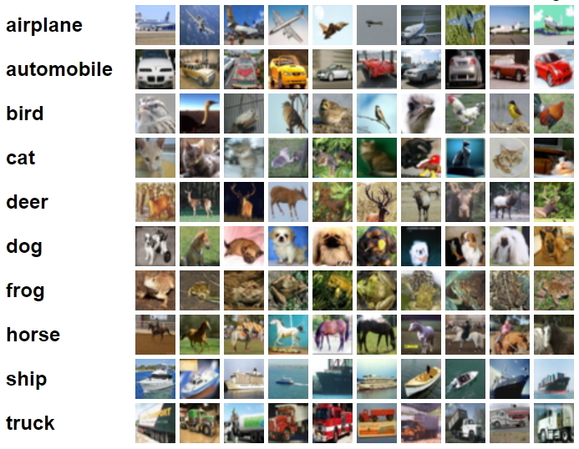
Keras CNN 辨識Cifar-10影像
Keras建立CNN模型
訓練模型
評估準確度
使用模型辨識Cifar-10影像資料集

Slide 34
資料進行預先處理(preprocess)
匯入模組
from keras.datasets import cifar10 #匯入cifar10資料集
import numpy as np #匯入numpy模組
np.random.seed(10) #設定seed
讀取cifar10資料
(x_img_train,y_label_train),(x_img_test,y_label_test)=cifar10.load_data()
將features標準化
x_train_normalize = x_img_train.astype('float32') / 255.0
x_test_normalize = x_img_test.astype('float32') / 255.0
label以onehot encoding轉換
from keras.utils import np_utils
y_train_onehot=np_utils.to_categorical(y_train_label)
y_test_onehot=np_utils.to_categorical(y_test_label)

Slide 35
建立模型
匯入模組
from keras.models import Sequential #匯入Sequential模組
from keras.layers import Dense,Dropout,Flatten,Conv2D,MaxPooling2D #匯入layers模組
from keras.layers import Conv2D, MaxPooling2D, ZeroPadding2D#匯入layers模組
建立keras的sequential模型
model=Sequential()

Slide 36
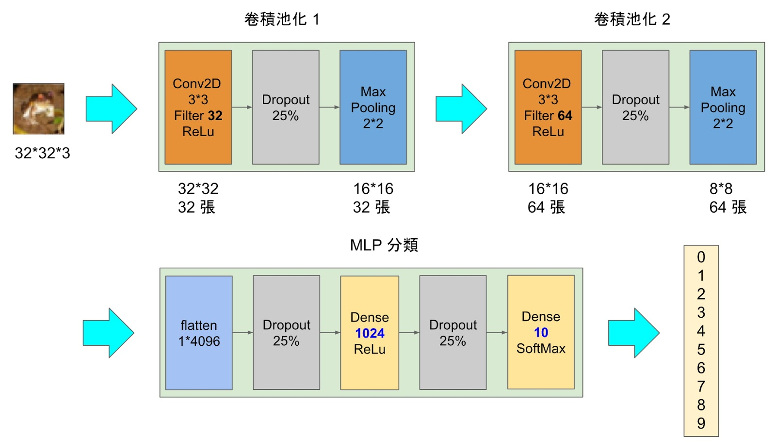
建立卷積層1(Convolution1)與池化層1(Pooling1)
建立卷積層1(Convolution1)
model.add(Conv2D(filters=32, #隨機產生32個filter weight
kernel_size=(3,3), #濾鏡大小3X3
padding='same', #設定卷積運算，產生的卷積影像大小相同
input_shape=(32,32,3), #輸入影像32X32，RGB3原色
activation='relu')) #ReLU激活函數
加入Dropout，避免overfitting
model.add(Dropout(0.25)) #每次迭代，隨機丟棄 25% 神經元
建立池化層1(Pooling1)
model.add(MaxPooling2D(pool_size=(2, 2))) #將32X32影像，縮小成16X16的影像

Slide 37
建立卷積層2(Convolution2)與池化層2(Pooling2)
建立卷積層2(Convolution2)
model.add(Conv2D(filters=64, #隨機產生64個filter weight
kernel_size=(3,3), #濾鏡大小3X3
padding='same', #設定卷積運算，產生的卷積影像大小相同
activation='relu')) #ReLU激活函數
model.add(Dropout(0.25)) #每次迭代，隨機丟棄 25% 神經元
建立池化層2(Pooling2)
model.add(MaxPooling2D(pool_size=(2, 2))) #將16X16影像，縮小成8X8的影像

Slide 38
建立神經網路(平坦層、隱藏層、輸出層)
建立平坦層
model.add(Flatten()) #池化層2的64個8X8影像轉為一維向量=>64X8X8=4096(個神經元)
model.add(Dropout(0.25)) #隨機丟棄 25% 神經元
建立隱藏層
model.add(Dense(1024,activation='relu')) #1024個神經元
model.add(Dropout(0.25)) #隨機丟棄 25% 神經元
建立輸出層
model.add(Dense(10,activation='softmax')) #10個神經元對應10種類別，softmax轉換成機率

Slide 39
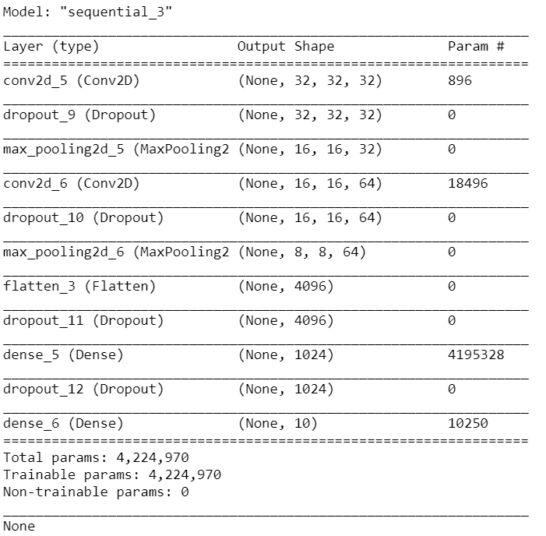
查看模型摘要
查看模型摘要
print(model.summary())
=3(RGB) * 共用3*3=9個weight * 32個filters
+共用32 個bias
=896
前面那層有32張 * 共用3*3=9個weight * 64個filters
+共用64 個bias
=18496
=64*8*8 * 1024(完全連接) +共用1024個bias
=4195328
=1024*10+共用10個bias
=10250

Slide 41
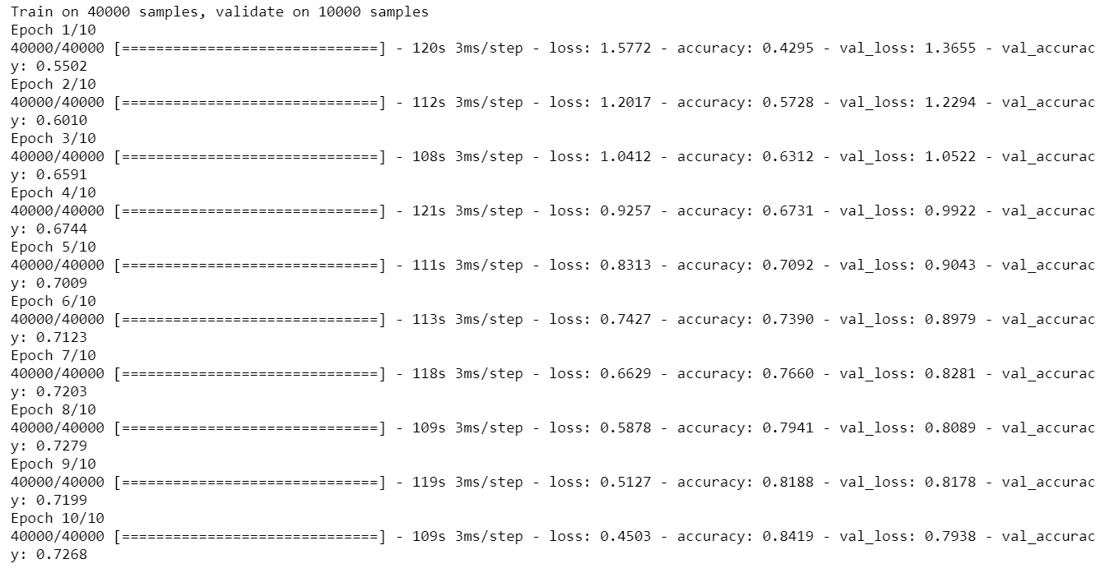
進行訓練
定義訓練方式
model.compile(loss='categorical_crossentropy',optimizer='adam',metrics=['accuracy'])
#損失函數:cross entropy效果好
#最佳化:adam快收斂
#評估模型:accuracy
開始訓練
train_history=model.fit(x=x_train_normalize, y=y_label_train_OneHot, validation_split=0.2, epochs=10, batch_size=128,verbose=1)
#x:標準化後的features
#y:經過one-hot encoding後的label
#訓練集:驗證集(8:2)
#10次epochs
#每次batch128筆資料
#顯示訓練過程
80%訓練資料 20%驗證資料
準確度逐漸提升

Slide 42
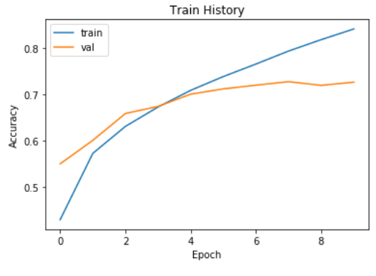
畫出accuracy執行結果
畫出accuracy圖
import matplotlib.pyplot as plt
show_train_history('accuracy', 'val_accuracy')
def show_train_history(train, val):
plt.figure()
plt.plot(train_history.history[train])
plt.plot(train_history.history[val])
plt.title("Train History")
plt.xlabel("Epoch")
plt.ylabel("Accuracy")
plt.legend(["train", "validation"], loc="upper left")
plt.show()
準確度逐漸提升

Slide 43
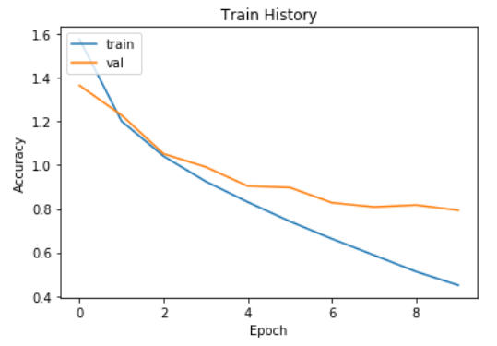
畫出loss誤差執行結果
畫出loss圖
show_train_history('loss', 'val_loss')
def show_train_history(train, val):
plt.figure()
plt.plot(train_history.history[train])
plt.plot(train_history.history[val])
plt.title("Train History")
plt.xlabel("Epoch")
plt.ylabel("Loss")
plt.legend(["train", "validation"], loc="upper left")
plt.show()
誤差逐漸下降

Slide 44

評估模型準確率
評估模型準確率
scores=model.evaluate(x_test_normalize, y_test_onehot) #放入測試資料，進行評估
列印準確率
print("Accuracy=", scores[1])

Slide 45



進行預測
執行預測指令
prediction=model.predict_classes(x_img_test_normalize)#放入測試資料x，進行預測
預測結果
print(prediction[:10]) #預測結果前10筆資料
print(y_label_test[:10].reshape(-1)) #真實前10筆資料
# y_label_test是 2 維陣列, 須用 reshape(-1) 轉成 1 維陣列
預測
真實
前 10 張測試集圖片預測完全正確

Slide 46
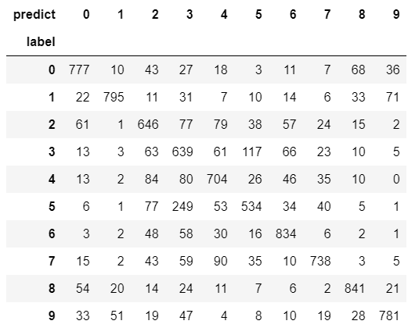
顯示混淆矩陣(confusion matrix)
使用pandas crosstab建立混淆矩陣(confusion matrix)
import pandas as pd #匯入pandas模組
pd.crosstab(y_label_test.reshape(-1),prediction, rownames=['label'],colnames=['predict'])
# y_label_test是 2 維陣列, 須用 reshape(-1) 轉成 1 維陣列

Slide 47
Reference
http://yhhuang1966.blogspot.com/2018/02/keras-mnist.html
http://tensorflowkeras.blogspot.com/2017/10/kerasdeep-learningcnncifar-10.html
https://yhhuang1966.blogspot.com/2018/04/keras-cnn.html

Slide 48
Thank you

